Slide 1
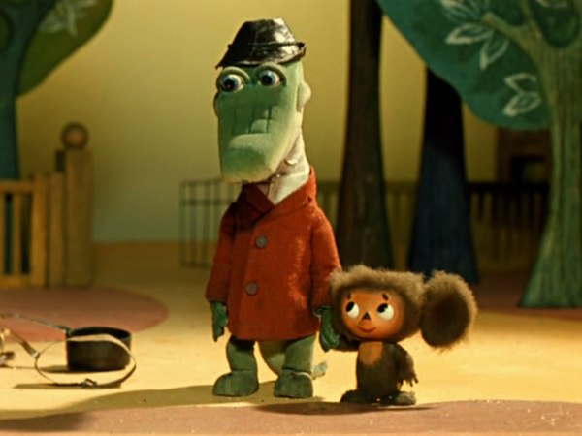
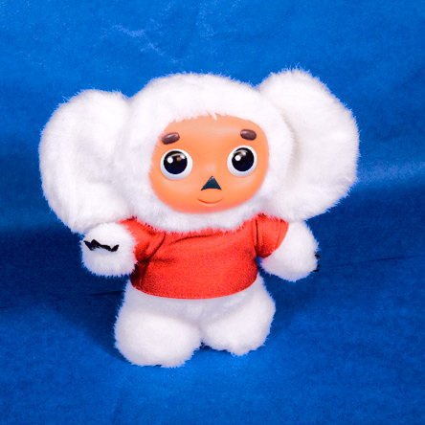
Учимся рисовать Чебурашку
УМК любой
Баранник Ирина Алексеевна
Ъучитель начальных классов
МБОУ СОШ №12
Г. Белая Калитва п. Коксовый
Ростовской области
Баранник Ирина Алексеевна
Учитель начальных классов
МБОУ СОШ №12
Г. Белая Калитва п. Коксовый
Ростовской области

Slide 2
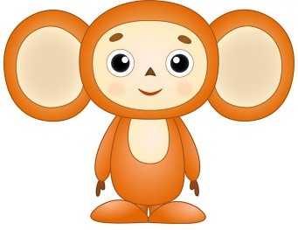
Этот милый, странный душка Безымянною игрушкой Был когда - то в магазине, Сказки ждал он на витрине. И дождался. Стал известным Своей сказкою чудесной. Ты меня, малыш, послушай, У него большие уши, Он коричневого цвета, Его любят все на свете, Знает каждая дворняжка Друга Гены - ...
Отгадай загадку:
Чебурашку

Slide 3
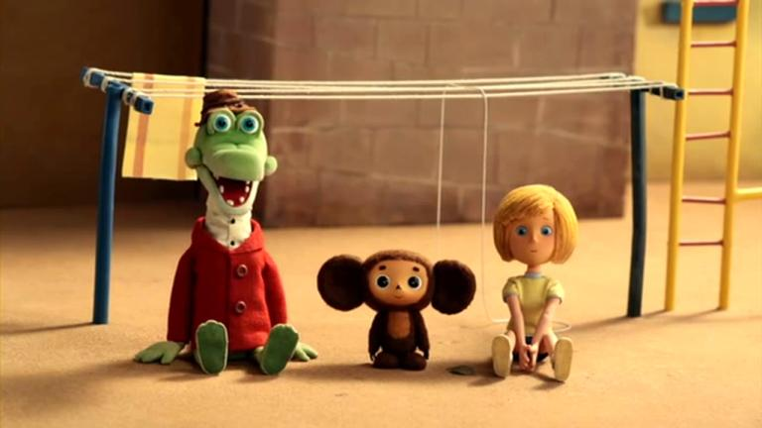
Добрый крокодил днем служил в зоопарке ... крокодилом, а по вечерам очень скучал в одиночестве. И наконец дал объявление о том, что ищет друзей. По этому объявлению пришла к нему девочка с собачкой и Чебурашка - существо неизвестной породы, но очень обаятельное и доброе. И началась у них совсем другая жизнь.
Ребята, а давайте нарисуем друга крокодила Гены-Чебурашку.

Slide 4
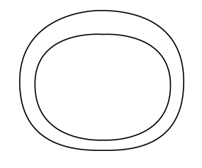
Шаг 1. Рисуем голову чебурашки в виде прямоугольника с закругленными концами, внутри него такой же прямоугольник, только поменьше.

Slide 5
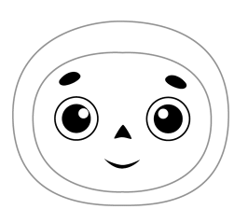
Шаг 2. Рисуем глаза, нос, рот и брови у чебурашки.

Slide 6
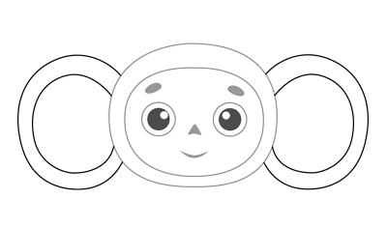
Шаг 3. Рисуем два больших уха у Чебурашки.

Slide 7
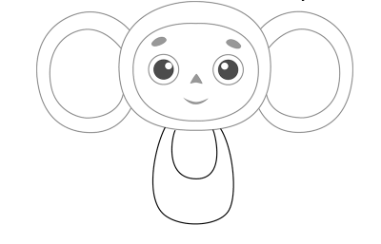
Шаг 4. Рисуем тело и воротничок у Чебурашки.

Slide 8
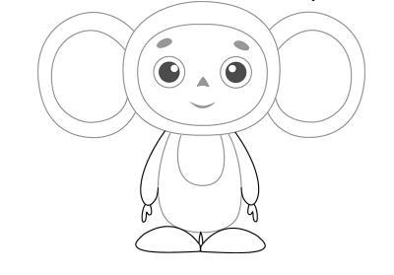
Шаг 5. Рисуем ноги и руки у Чебурашки.

Slide 9
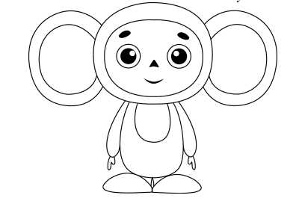
Шаг 6. Вот такой симпатичный Чебурашка у нас получился.

Slide 10
Шаг 7. А теперь раскрасим нашего героя.

Slide 11
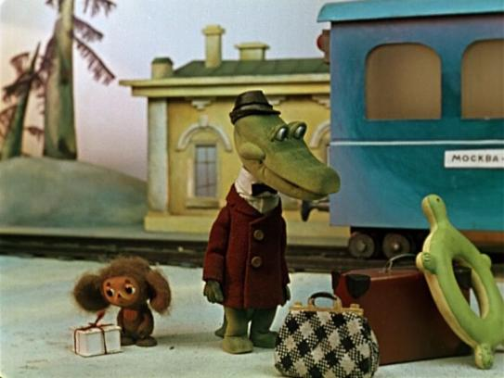
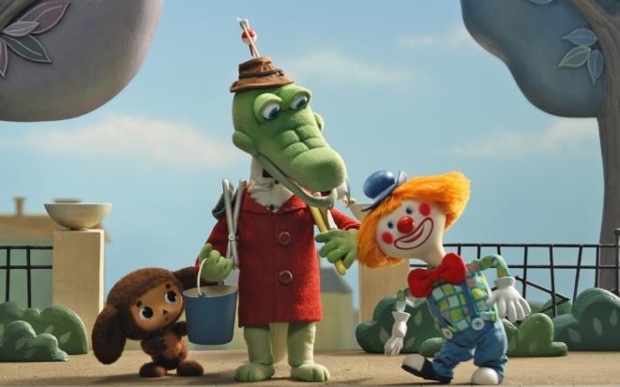
Посмотрим мультфильм.

Slide 12
Источники:
http://www.images.lesyadraw.ru/2013/03/kak_ricovat_cheburashku-400x300.jpg
www.stihi.ru/2010/10/08/1075- загадка
http://s60.radikal.ru/i168/1102/d2/6d15fb54a848.jpg
http://s.qguys.com/original/2/3/4/7997670_2342645879.jpg
http://alive-ua.com/uploads/posts/2013-12/1387354965_222.jpg
http://magnet.211.ru/storage/images/1c/6d/5f/00001/original.jpg
http://kinotime.org/uploads/images/image/1133/8267772d9c.jpg
http://multiki.arjlover.net/info/krokodil.gena.avi.html- мультфильм
http://izhmama.ru/upload/medialibrary/ef4/ef433641cf3ec68cd2669203910f5676.jpg
Рамка-автор Ранько Елена Алексеевна (с благодарностью)

